Slide 1

“CONTROL DE CAUDAL, PRESIÓN Y TEMPERATURA IMPLEMENTADOS EN LAS ESTACIONES DE ENTRENAMIENTO GUNT 450.02, GUNT 450.03 Y GUNT 450.04 DEL LABORATORIO DE INSTRUMENTACIÓN INDUSTRIAL”
PROYECTO DE GRADUACIÓN

Slide 2
Previo a la obtención del Título de:
INGENIERO EN ELECTRICIDAD ESPECIALIZACIÓN ELECTRÓNICA Y AUTOMATIZACIÓN INDUSTRIAL
Integrantes:
Chávez Cifuentes Kléber Alfonso
Soledispa Santana Andrés Xavier

Slide 3
Justificación:
Elaboración de prácticas para el laboratorio de instrumentación industrial.
Objetivo:
Afianzar los conocimientos adquiridos en la carrera.

Slide 4
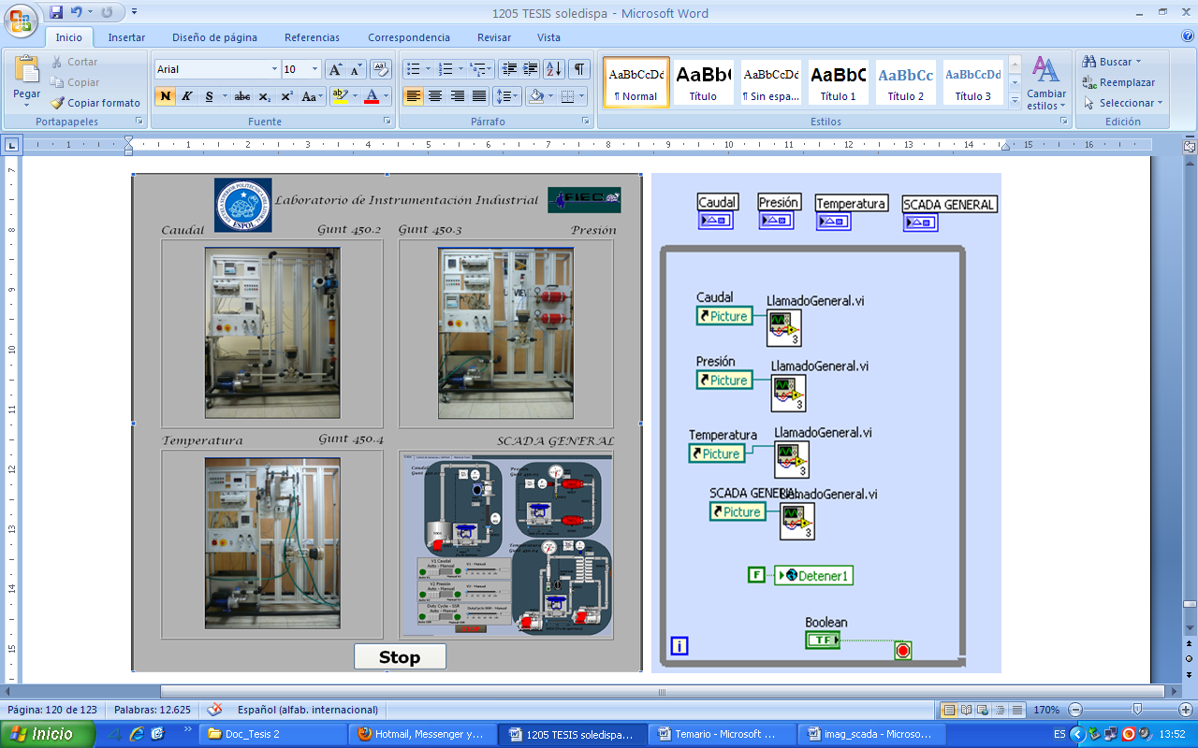

Slide 5
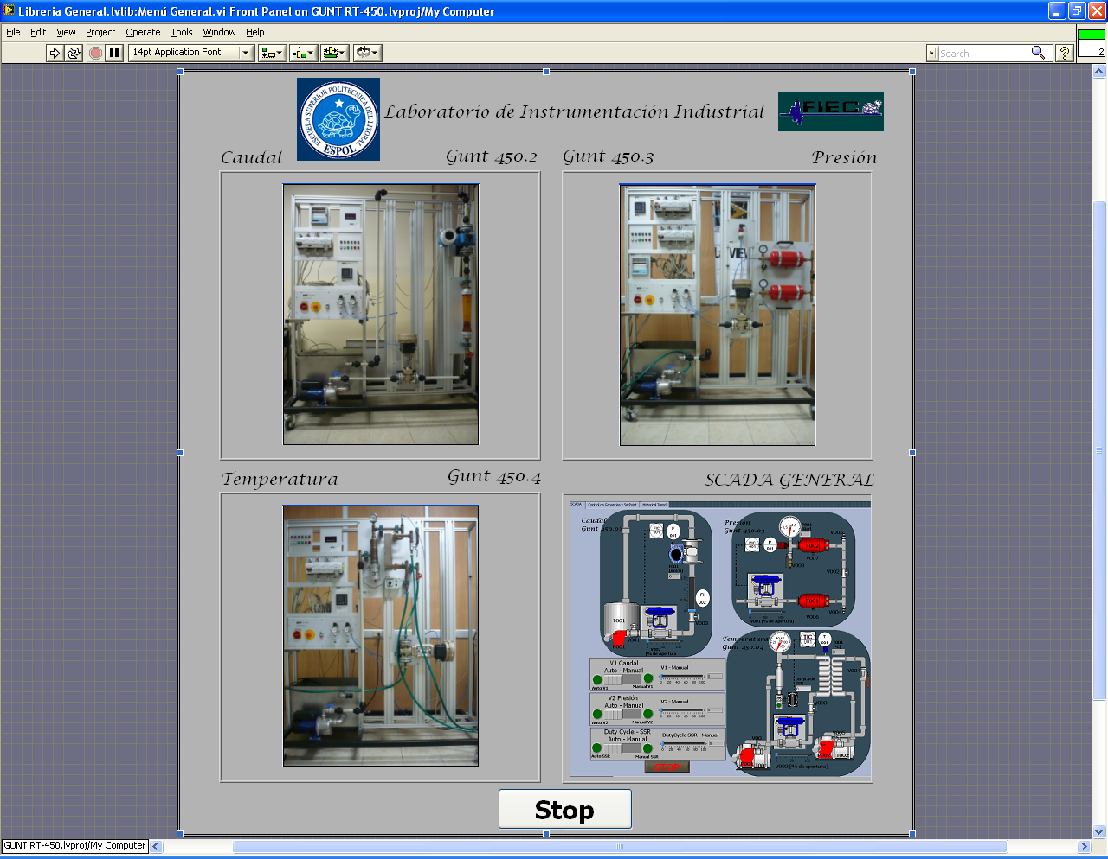
Planta de Caudal Gunt RT 450.02

Slide 6
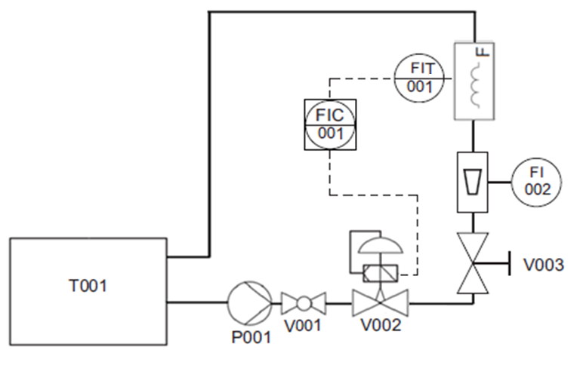
Diagrama P&ID
Planta de Caudal Gunt RT 450.02

Slide 7
Lista de componentes
Planta de Caudal Gunt RT 450.02
Nº | Nomenclatura | Denominación | Margen de medición, magnitud
1 | T001 | Depósito de agua | 73dm³
2 | P001 | Bomba | Hmáx=20m, Qmáx=4m³/h
3 | V001 | Llave de paso | 1’’
4 | V002 | Electroválvula | Kv=1,0
5 | V003 | Válvula manual | 1’’
6 | FI002 | Rotámetro | 0,4-4,2m³/h
7 | FIT001 | Caudalímetro | 0-5m³/h
8 | FIC001 | Regulador Continuo | PLC Klockner Moeller

Slide 8
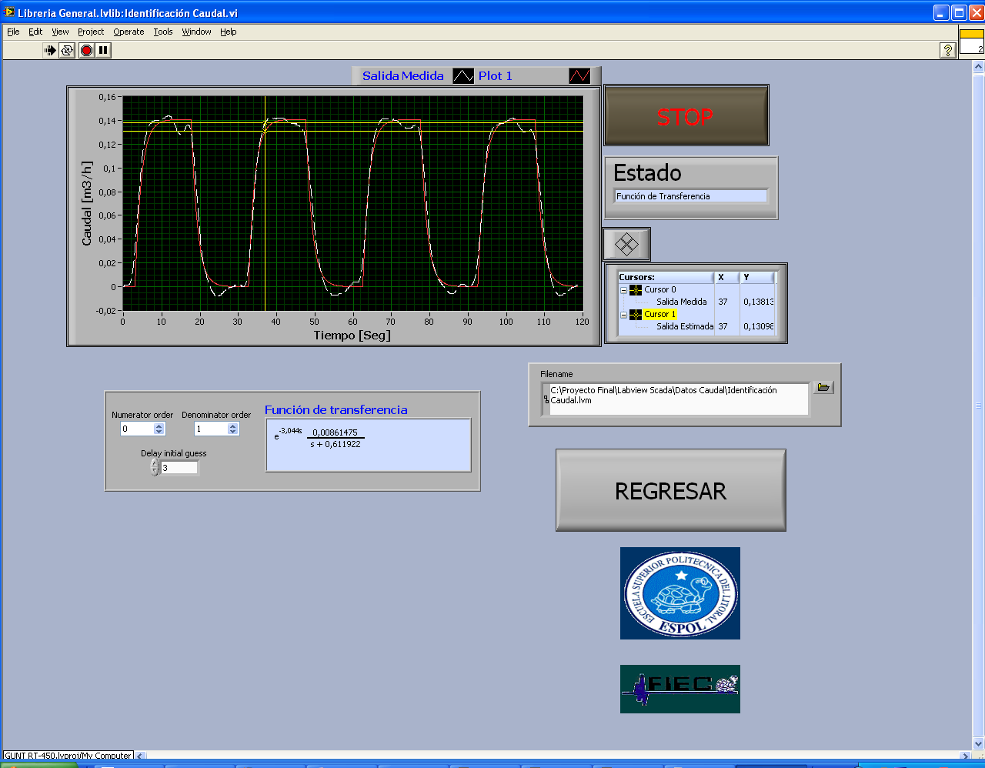
Obtención del modelo matemático
Planta de Caudal
Gunt RT 450.02
    Adquisición de datos
      Caudal [m3/h]
      Tiempo de adquisición [s]
      Electroválvula [% de apertura]
Identificación

Slide 9
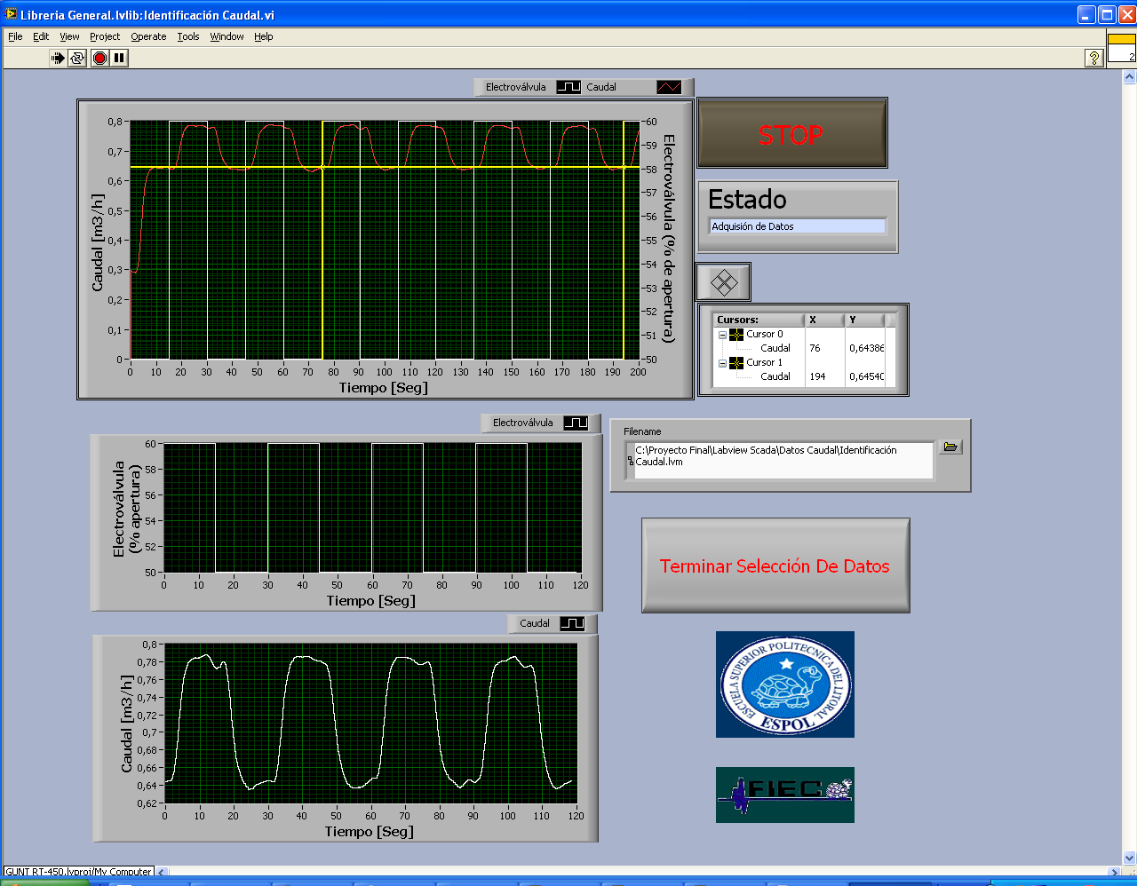
Obtención del modelo matemático
Planta de Caudal
Gunt RT 450.02

Slide 10
Obtención del modelo matemático
Planta de Caudal
Gunt RT 450.02

Slide 11
Sintonización
Planta de Caudal
Gunt RT 450.02
Método de Ziegler-Nichols: Oscilación continua
  Se basa en encontrar la ganancia de un controlador de tipo proporcional con la finalidad de que oscile indefinidamente con un periodo constante y una amplitud de rango fijo.
  Para poder aplicar este método la planta debe de ser de segundo orden o de primer orden con tiempo muerto. No es posible aplicar este método en el caso que la señal de la variable medida no presente oscilaciones sostenidas para cualquier valor de Kc.

Slide 12
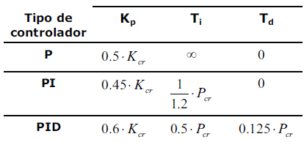
Sintonización
Planta de Caudal
Gunt RT 450.02
Método de Ziegler-Nichols: Oscilación continua

Slide 13
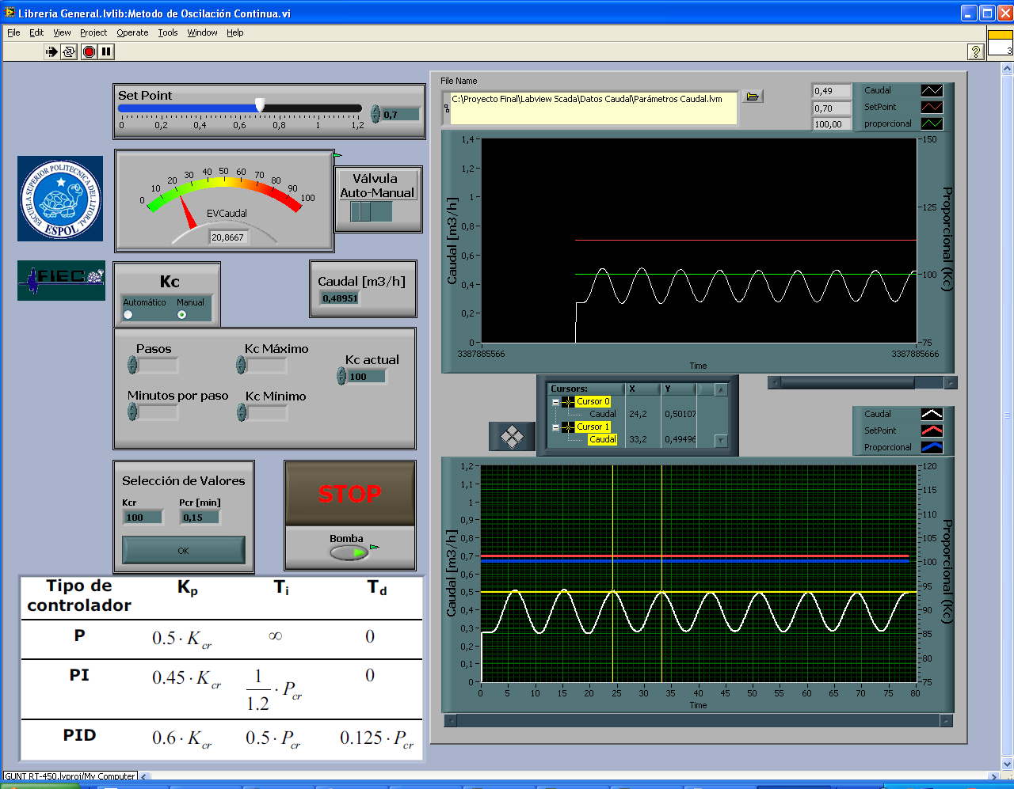
Sintonización
Planta de Caudal
Gunt RT 450.02
  kcr=100 Pcr[min]=0.15
 | Kp | Ti[min] | Td[min]
P | 50 | ∞ | 0
PI | 45 | 0,125 | 0
PID | 60 | 0,075 | 0,01875

Slide 14
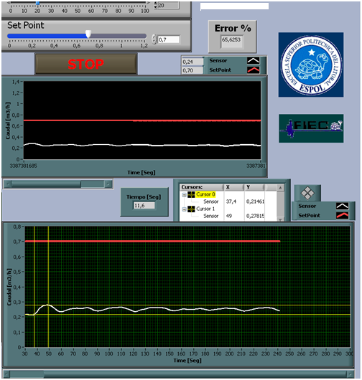
Pruebas
Planta de Caudal
Gunt RT 450.02
 | Kp | Ti[min] | Td[min]
P | 50 | ∞ | 0

Slide 15
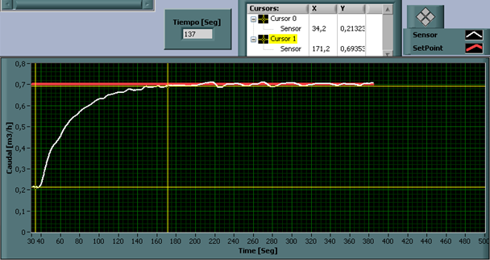
Pruebas
Planta de Caudal
Gunt RT 450.02
 | Kp | Ti[min] | Td[min]
PI | 45 | 0,125 | 0

Slide 16
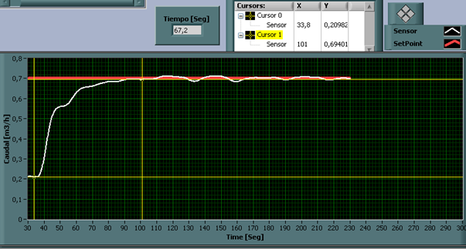
Pruebas
Planta de Caudal
Gunt RT 450.02
 | Kp | Ti[min] | Td[min]
PID | 60 | 0,075 | 0,01875

Slide 17
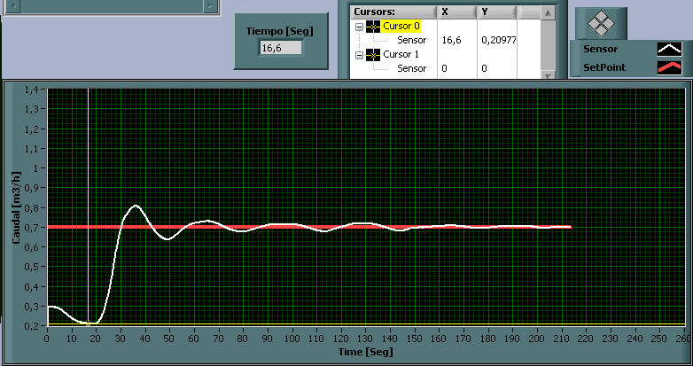
Pruebas
Planta de Caudal
Gunt RT 450.02
 | Kp | Ti[min] | Td[min]
PI | 45 | 0,04 | 0

Slide 18
Planta de Presión Gunt RT 450.03

Slide 19
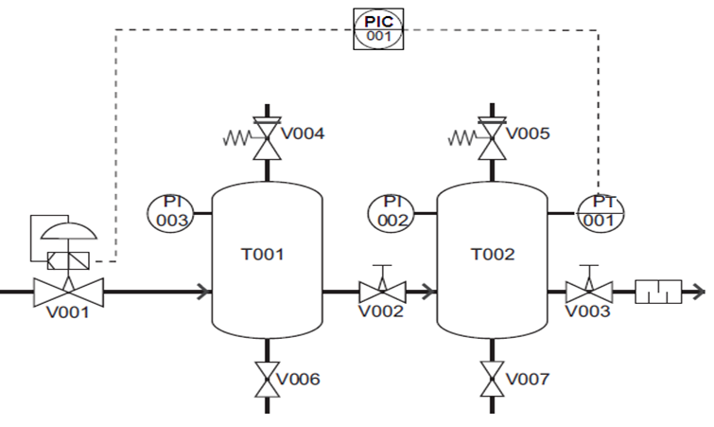
Diagrama P&ID
Planta de Presión Gunt RT 450.03

Slide 20
Lista de componentes
Planta de Presión Gunt RT 450.03
Nº | Nomenclatura | Denominación | Margen de medición, magnitud
1 | T001 | Depósito a presión 1 | 3dm³, 10 bares
2 | T002 | Depósito a presión 2 | 3dm³, 10 bares
3 | V001 | Electroválvula | Kv=0,4
4 | V002 | Válvula manual | ½’’
5 | V003 | Válvula manual | ½’’
6 | V004 | Válvula de seguridad | 6 bares
7 | V005 | Válvula de seguridad | 6 bares
8 | V006 | Válvula de purga | -
9 | V007 | Válvula de purga | -
10 | PT001 | Sensor de presión | 0-6 bares
11 | PI002 | Manómetro | 0-10 bares
12 | PI003 | Manómetro | 0-10 bares
13 | PIC001 | Regulador Continuo | PLC Klockner Moeller

Slide 21
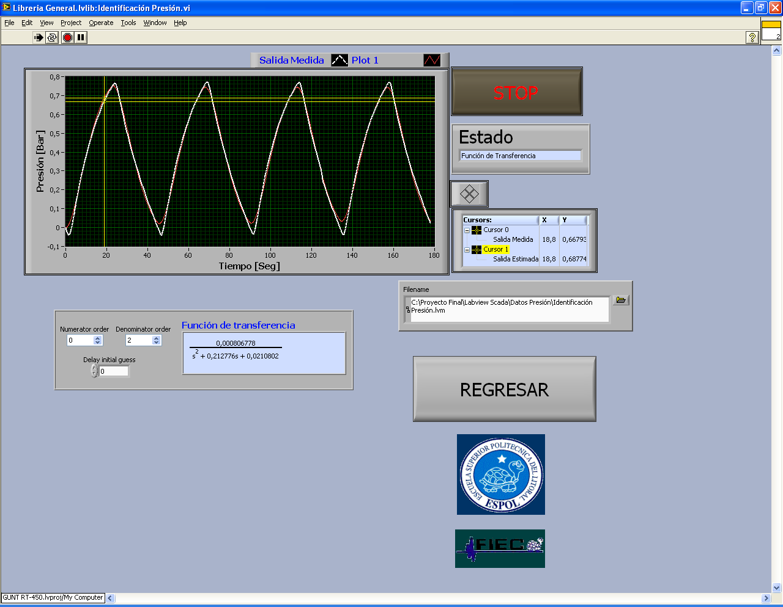
Obtención del modelo matemático
Planta de Presión
Gunt RT 450.03
    Adquisición de datos
      Presión [Bar]
      Tiempo de adquisición [s]
      Electroválvula [% de apertura]
Identificación

Slide 22
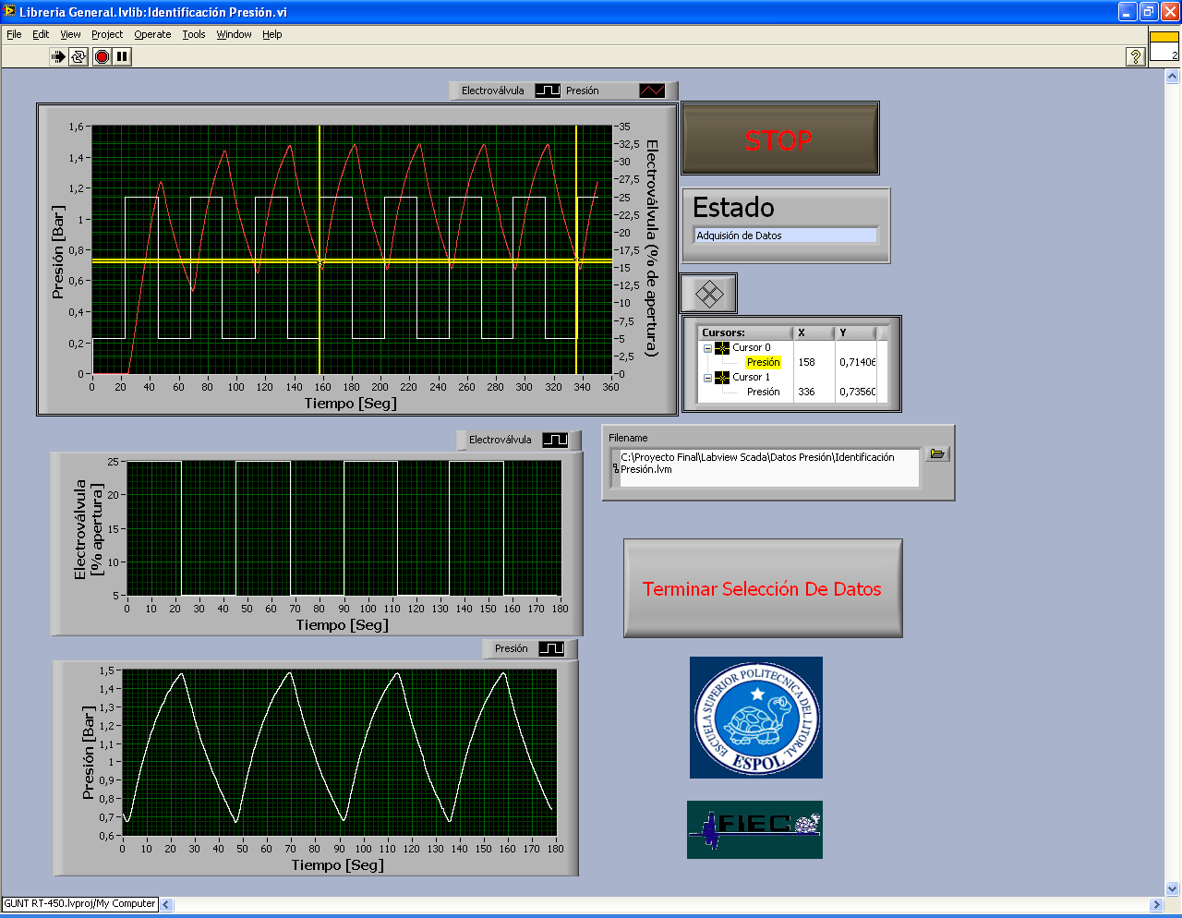
Obtención del modelo matemático
Planta de Presión
Gunt RT 450.03

Slide 23
Obtención del modelo matemático
Planta de Presión
Gunt RT 450.03

Slide 24
Sintonización
Planta de Presión
Gunt RT 450.03
Método relé o prueba de relé (Aström-Hägglund)
  Este método es una variante del método de Ziegler-Nichols (Oscilación continua), consiste en sustituir el controlador proporcional por un control todo o nada, el cual satura o anula la acción de control sobre el proceso.
  Para poder aplicar este método la planta debe de ser de segundo orden o de primer orden con tiempo muerto.

Slide 25
Sintonización
Planta de Presión
Gunt RT 450.03
Método relé o prueba de relé (Aström-Hägglund)

Slide 26
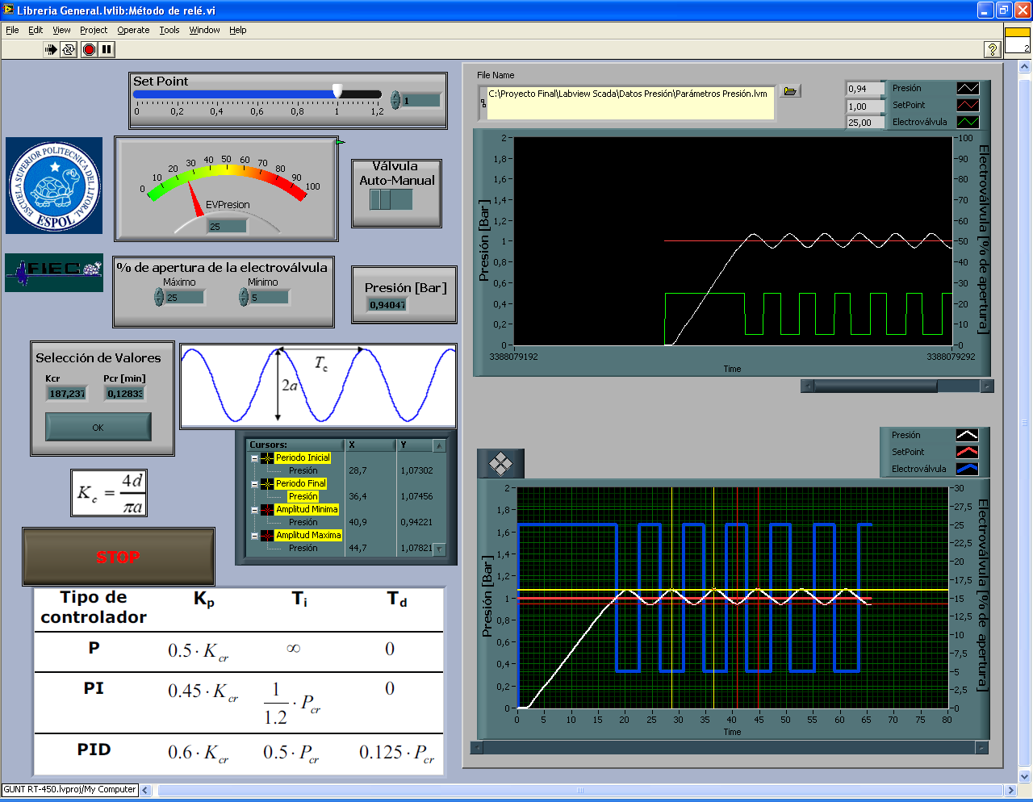
Sintonización
Planta de Presión
Gunt RT 450.03
  kcr=187,23 Pcr[min]=0.128
 | Kp | Ti[min] | Td[min]
P | 93,61 | ∞ | 0
PI | 84,25 | 0,1069 | 0
PID | 112,34 | 0,0641 | 0,01604

Slide 27
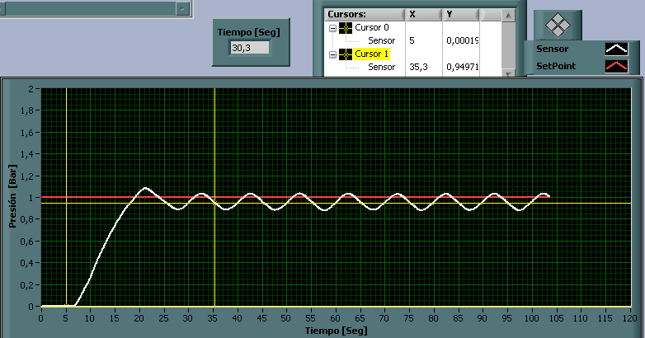
Pruebas
Planta de Presión
Gunt RT 450.03
 | Kp | Ti[min] | Td[min]
P | 93,61 | ∞ | 0

Slide 28

Pruebas
Planta de Presión
Gunt RT 450.03
 | Kp | Ti[min] | Td[min]
PI | 84,25 | 0,1069 | 0

Slide 29

Pruebas
Planta de Presión
Gunt RT 450.03
 | Kp | Ti[min] | Td[min]
PID | 112,34 | 0,0641 | 0,01604

Slide 30

Pruebas
Planta de Presión
Gunt RT 450.03
 | Kp | Ti[min] | Td[min]
PID | 35 | 0,15 | 0,01

Slide 31
Planta de Temperatura
Gunt RT 450.04

Slide 32
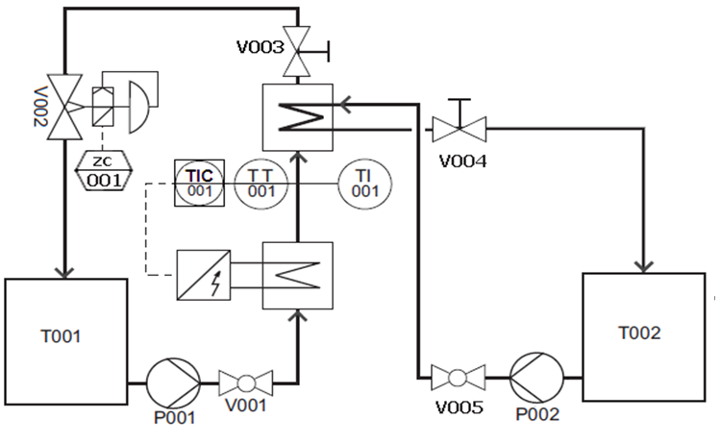
Diagrama P&ID
Planta de Temperatura
Gunt RT 450.04

Slide 33
Lista de componentes
Planta de Temperatura
Gunt RT 450.04
Nº | Nomenclatura | Denominación | Margen de medición, magnitud
1 | T001 | Depósito de agua 1 | 73dm³
2 | T002 | Depósito de agua 2 | 73dm³
3 | P001 | Bomba 1 | Hmáx=20m, Qmáx=4m³/h
4 | P002 | Bomba 2 | Hmáx=20m, Qmáx=4m³/h
5 | V001 | Llave de paso | 1’’
6 | V002 | Electroválvula | Kv=1,0
7 | V003 | Válvula manual | ½’’
8 | V004 | Válvula manual | ½’’
9 | V005 | Llave de paso | 1’’
10 | TT001 | PT100 | 0-100 ºC
11 | TI001 | Termómetro bimetálico | 0-100 ºC
12 | ZC001 | Control de posición | PLC Klockner Moeller
13 | TIC001 | Regulador Continuo | PLC Klockner Moeller

Slide 34
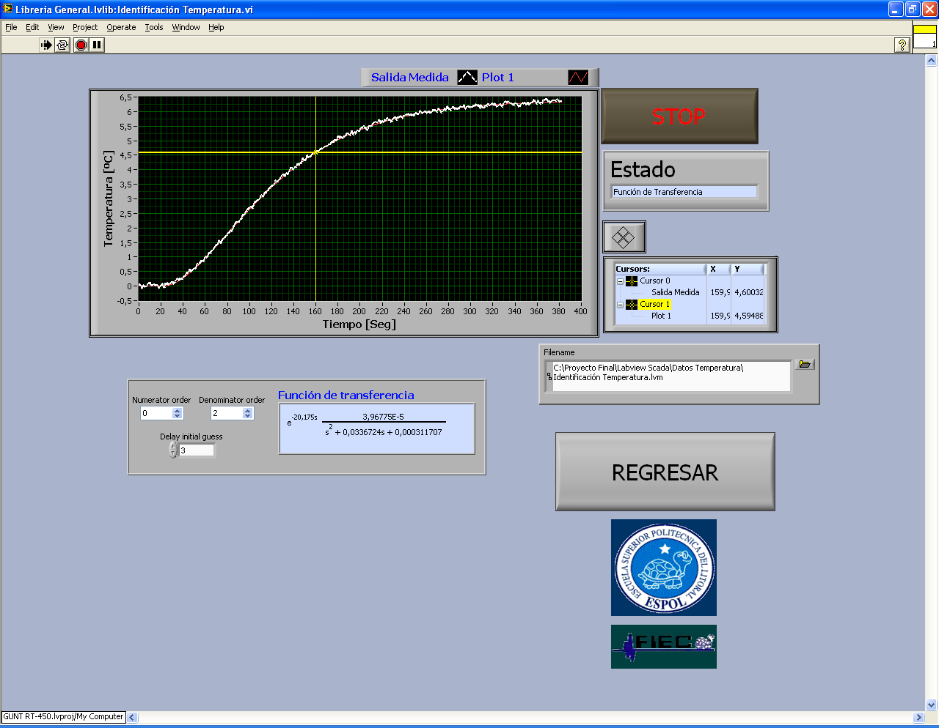
Obtención del modelo matemático
Planta de Temperatura
Gunt RT 450.04
    Adquisición de datos
      Temperatura [ºC]
      Tiempo de adquisición [s]
      Duty Cycle [%]
      Electroválvula [% de apertura]
Identificación

Slide 35
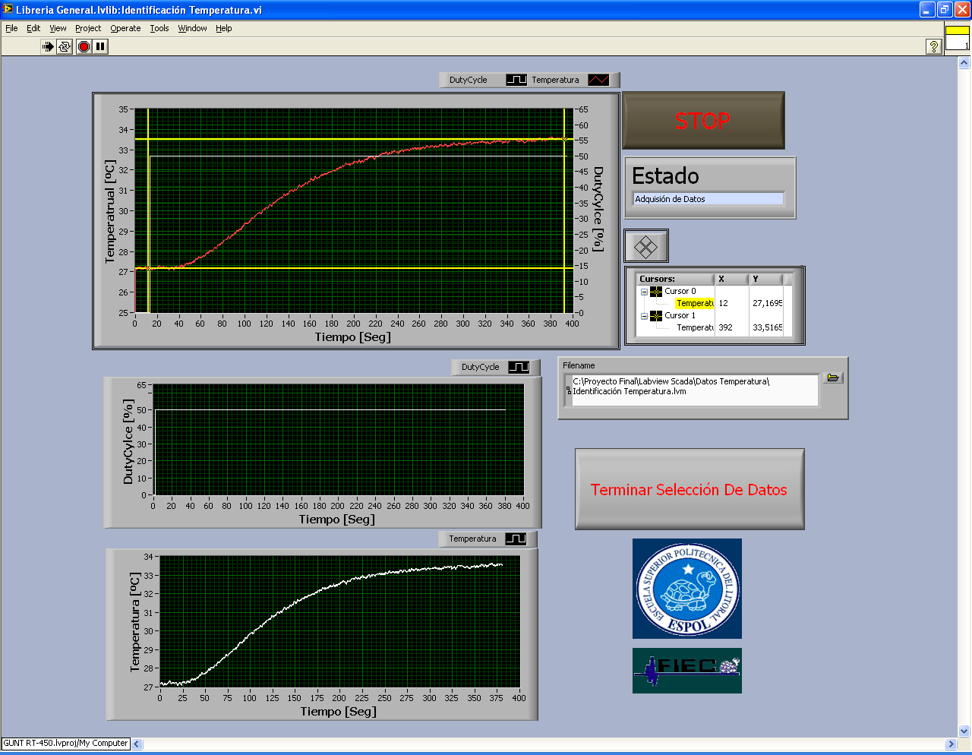
Obtención del modelo matemático
Planta de Temperatura
Gunt RT 450.04

Slide 36
Obtención del modelo matemático
Planta de Temperatura
Gunt RT 450.04

Slide 37
Sintonización
Planta de Temperatura
Gunt RT 450.04
Método a lazo abierto o curva de reacción
  Se coloca el controlador en manual y los datos requeridos para el ajuste se obtienen mediante la prueba de escalón que proporciona una curva de reacción como respuesta.
  Para hacer uso de este método se debe de cumplir lo siguiente:
    0.1 ≤ L/T ≤ 1
    Donde T es la constante de tiempo y L el tiempo muerto.

Slide 38
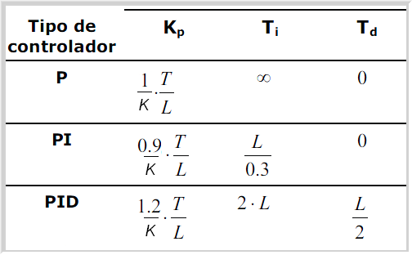
Sintonización
Planta de Temperatura
Gunt RT 450.04
Método a lazo abierto o curva de reacción
  K (constante estática)
  T (constante de tiempo)
  L (tiempo muerto)

Slide 39
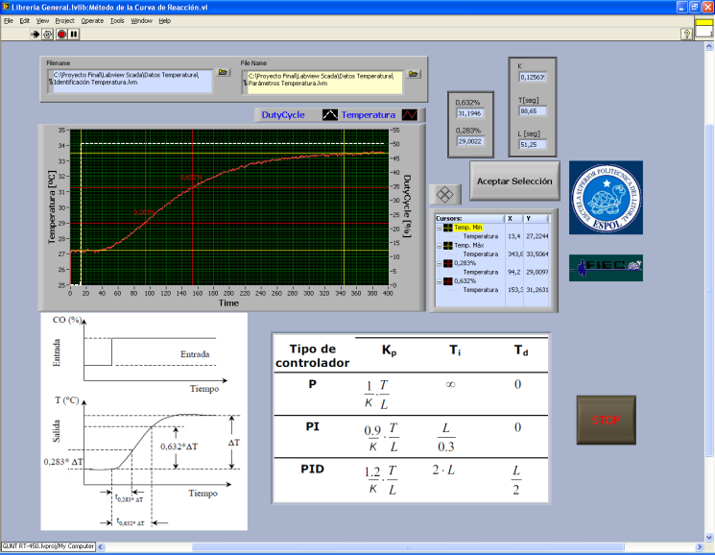
Sintonización
Planta de Temperatura
Gunt RT 450.04
  K=0,1256 T[s]=88,65 L[s]=51,25
 | Kp | Ti[min] | Td[min]
P | 13,77 | ∞ | 0
PI | 12,39 | 2,847 | 0
PID | 27,54 | 1,708 | 0,4271

Slide 40
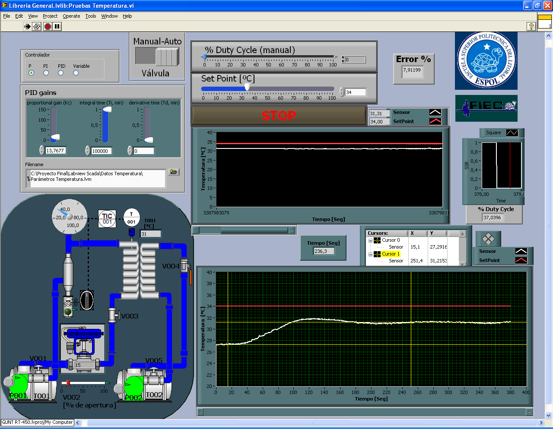
Pruebas
Planta de Temperatura
Gunt RT 450.04
 | Kp | Ti[min] | Td[min]
P | 13,77 | ∞ | 0

Slide 41
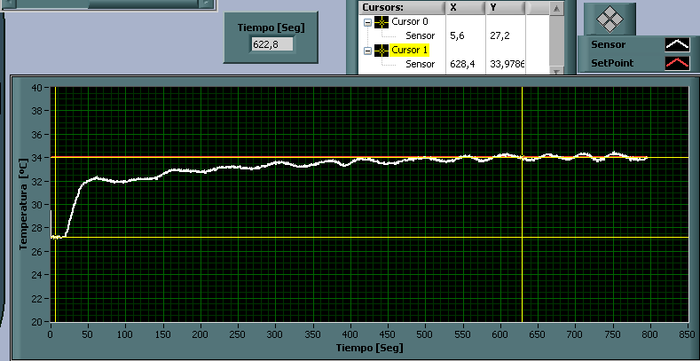
Pruebas
Planta de Temperatura
Gunt RT 450.04
 | Kp | Ti[min] | Td[min]
PI | 12,39 | 2,847 | 0

Slide 42
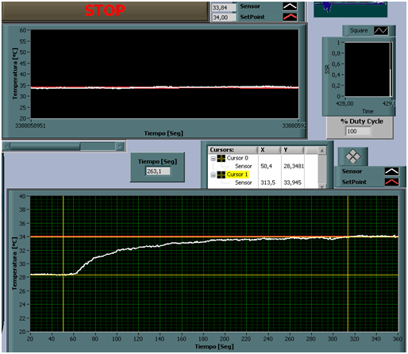
Pruebas
Planta de Temperatura
Gunt RT 450.04
 | Kp | Ti[min] | Td[min]
PID | 27,54 | 1,708 | 0,4271

Slide 43
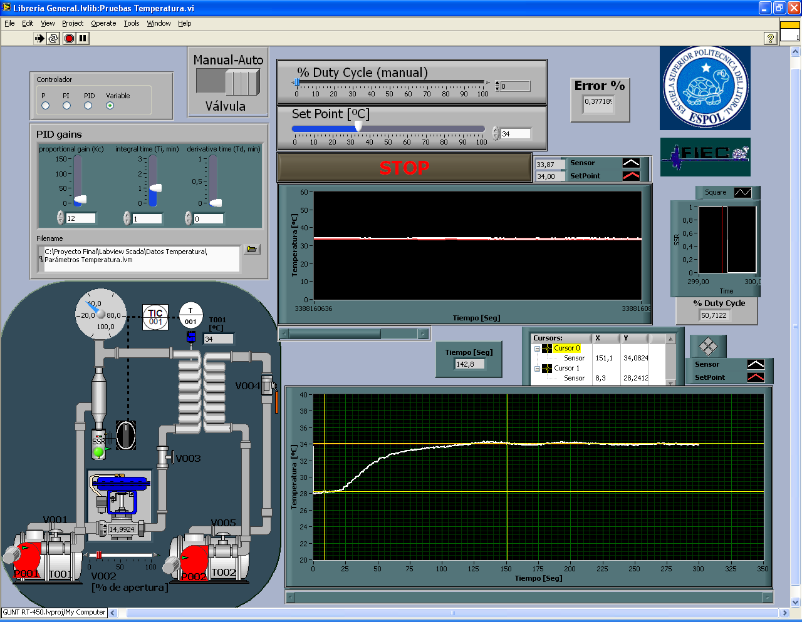
Pruebas
Planta de Temperatura
Gunt RT 450.04
 | Kp | Ti[min] | Td[min]
PI | 12 | 1 | 0

Slide 44
CONCLUSIONES
Los sensores no deben interferir con el normal comportamiento de ninguna de las variables a medir, como se demuestra en las plantas de presión y de temperatura por el contrario en la planta de caudal el caudalímetro tiene la peculiaridad de un retardo en la estabilización de la señal adquirida, este retardo de tiempo es de aproximadamente 6 segundos, el cual es parte de la funcionalidad de la planta de caudal.
Una gran limitante para la realización de este proyecto es la poca capacidad que tiene el compresor del laboratorio de instrumentación industrial para suministrar suficiente aire comprimido para las plantas, lo que impide trabajar por periodos largos de tiempo. En la planta de presión se restringe trabajar con una presión menor a 2.5 bares como variable de proceso, con esto se evita comprometer el funcionamiento adecuado de las electroválvulas ya que el compresor abastece con 5.5 bares.

Slide 45
CONCLUSIONES
Para obtener una mejor apreciación de los cambios de la señal medida en la planta de temperatura se optó por implementar en el intercambiador la configuración de contracorriente, logrando así que la temperatura del primer circuito pueda disminuir aproximadamente hasta la del segundo circuito de una forma rápida. Adicionalmente se logra que la señal no llegue a valores elevados lo cual produciría algún desperfecto en el calefactor.
Este proyecto se enfoca a la implementación de un control regulador más no un servo control; es decir, procesos en los que debe compensarse las desviaciones de la variable controlada como consecuencia de las perturbaciones del sistema en lugar de la variación en el punto de control.

Slide 46
CONCLUSIONES
Basándonos en los resultados obtenidos con los controladores de los métodos de sintonización, se mejoró el controlador para cada planta para que el error sea menor al 1 o 2%; el estudiante puede cambiar los parámetros de los controladores dependiendo a las especificaciones que requieran, ya sea mejorar el tiempo de estabilización, tiempo de subida o el sobre impulso.
Se logró cumplir con el objetivo en el cual se desarrolló este proyecto de graduación el cual consiste en afianzar los conocimientos adquiridos en la carrera. Adicionalmente se aporta con un vasto contenido del uso del entorno gráfico de Labview, con lo que el estudiante logrará darle un esquema elaborado a la realización de cualquier proyecto basado en este excelente software.

Slide 47
RECOMENDACIONES
Analizar las limitaciones físicas que se tengan antes de la elaboración del proyecto; con un análisis adecuado se tiene un enfoque general y a su vez se logra solucionar de una forma rápida y concisa de cualquier problema que se dé en el transcurso del desarrollo del proyecto.
Verificar las conexiones eléctricas de los equipos, en específico las conexiones de la red Profibus.
Trabajar con presiones pequeñas con lo cual se evita el uso excesivo del compresor y por ende el calentamiento del mismo.

Slide 48
RECOMENDACIONES
La temperatura ambiente es muy importante en el desarrollo de este proyecto por lo cual se recomienda que toda prueba que se realice, en especial en la planta de temperatura, se tenga una temperatura constante.
Darle mantenimiento a las plantas constantemente, ya sea esto cambiando el agua de los depósitos, verificar que las conexiones no estén desgastadas, limpiar las superficie de las plantas, entre otros cosas.

